Slide 1
Notes:
Introdução da Série
Seja bem vindo a Semana de Oração chamada “A oferta sou Eu”.
No Velho Testamento, a oferta representava o sacrifício de Cristo, “o Cordeiro de Deus que tira o pecado do mundo” (João 1:29).
É muito penoso doar a quem não merece! Mas, foi exatamente isso que Deus realizou em Cristo (Rom. 5:8).
Ele deu o exemplo e em um único dom, entregou todo o Céu. O Senhor Jesus é a oferta por excelência.
(pág. 3)

Slide 2
Notes:
O primeiro tema é: Maria
Vamos estudar a vida de Maria, a virgem que se doou.
Comecemos lendo o texto de Lucas 1:26-31
(pág. 4)

Slide 3
Notes:
Imagine a cena.
O anjo Gabriel, líder de todos os anjos, vem até a Terra.
Ele entrega uma difícil missão para um moça, sem experiência de vida.
Você tem ideia do quanto isso custaria para ela?

Slide 4
Notes:
Esses 5 itens resumem a situação. (1 a 5)
O medo das consequências poderia ter levado à negação da tarefa. Contudo, Maria não recuou. Ela acreditou na voz celestial.

Slide 5
Notes:
Há várias lições que se pode tirar desse acontecimento
1. Maria era tão bem conceituada nas cortes celestiais que recebeu a visita do anjo Gabriel (Lucas 1:26).

Slide 6
Notes:
2. Para aquela incumbência específica do Céu, era preciso ser virgem, e Lucas realça esse fato em relação à Maria (Lucas 1:27).

Slide 7
Notes:
3. Gabriel mandou que Maria se alegrasse e a chamou de: “Favorecida” significa “investida com honra especial” (Lucas 1:28). A submissão de Maria revela sua humildade.

Slide 8
Notes:
Gabriel ordenou que ela não temesse, pois, “achaste graça diante de
Deus” (Lucas 1:30). Essa palavra “graça” indica favor especial que Deus está proporcionando a Maria. Para ser mãe do Encarnado Filho do Altíssimo (Lucas 1:32), que reinará para sempre (Lucas 1:33), somente uma grande mulher, cheia da graça divina!

Slide 9
Notes:
Maria disse: “não tenho relação com homem algum” (Lucas 1:34), e, dessa maneira, afirmou a sua pureza.
“Como pode o jovem manter a sua vida limpa? Vigiando os seus passos de acordo com a sua palavra” (Sal. 119:9 – Bíblia Viva).
A virgindade é uma espécie de “oferta” para Deus, pois, o “corpo é santuário do Espírito Santo” (1Cor. 6:19), é por isso, que devemos glorificar a Deus através do nosso corpo (1Cor. 6:20), assim como fez Maria.

Slide 10
Notes:
Gabriel afirma que o Espírito Santo viria sobre Maria (Lucas 1:35). Ela seria envolvida pelo poder do Altíssimo para receber em seu ventre o Filho de Deus. Por isso, ninguém neste mundo recebeu o Espírito Santo assim como Maria. A sua dotação foi totalmente peculiar!

Slide 11
Notes:
Ela deu uma grande prova de coragem e fé: “aqui está a serva do Senhor” (Lucas 1:38). O vocábulo grego traduzido por “serva” significa escrava. Isso quer dizer que a entrega de Maria foi incondicional!
Não serva de Gabriel, de José ou de homem algum, mas do próprio Senhor. Seguir pessoas é um risco, pois essa pessoa pode ser um dissidente. Nós seguimos Jesus. Essa atitude de Maria resume toda a sua filosofia de vida. Maria se coloca nas mãos de Deus para a realização dos propósitos de Deus.

Slide 12
Notes:
Ela está pronta a obedecer e oferecer sua vida, seus sonhos ao Senhor.
Ela é de Deus. Ela está disponível para Deus. Ela está pronta a mudar a sua agenda, a realinhar os seus sonhos e desistir dos seus anseios em favor dos propósitos de Deus.
Guardar o sábado por significar perder um emprego. Mas, é Deus quem abre as portas e sabe o que é melhor para você. Confie como Maria.

Slide 13
Notes:
Diz ela: "que se cumpra em mim conforme a tua palavra" (Lucas 1:38). É rendição total, sem condições, sem perguntas, sem pedidos de provas. De todos os úteros da Terra, o seu útero foi escolhido para ser o ninho que ternamente acalentaria o Filho de Deus feito homem. A serva se apresenta, bate continência ao Senhor dos Exércitos e se coloca às Suas ordens.

Slide 14
Notes:
A aceitação da vontade de Deus começou para Maria com um cântico em seu coração, porém terminou com uma espada em sua alma. A alegria de segurar nos seus braços uma linda criança acabou por levá-la aos pés de uma cruz.

Slide 15
Notes:
8. Maria não faz barganha é uma mulher que está sempre pronta a andar com Deus ainda que as coisas pareçam complicadas.
Ela diz: “aconteça comigo conforme a tua palavra”.
Mordomia é viver de acordo com toda a palavra que sai da boca de Deus.
O oferta também não é uma barganha, ela é um ato de adoração, de gratidão.

Slide 16
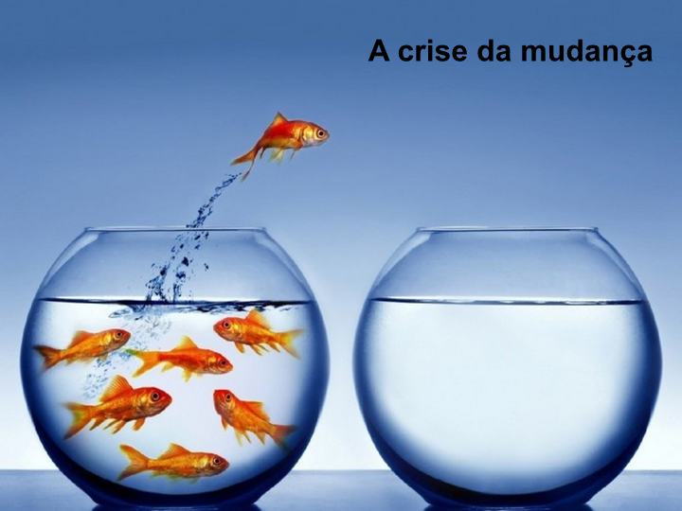
Notes:
a. A crise da mudança. Viajar 130 quilômetros a pé ou de jumento nos últimos dias de gravidez, sendo que o menino que tinha na barrida era o Filho de Deus, poderia dizer: nem pensar! – Poderia procurar as autoridades religiosas e buscar mil maneiras de fugir daquela perigosa e difícil viagem. Mas, ela é serva de Deus.

Slide 17
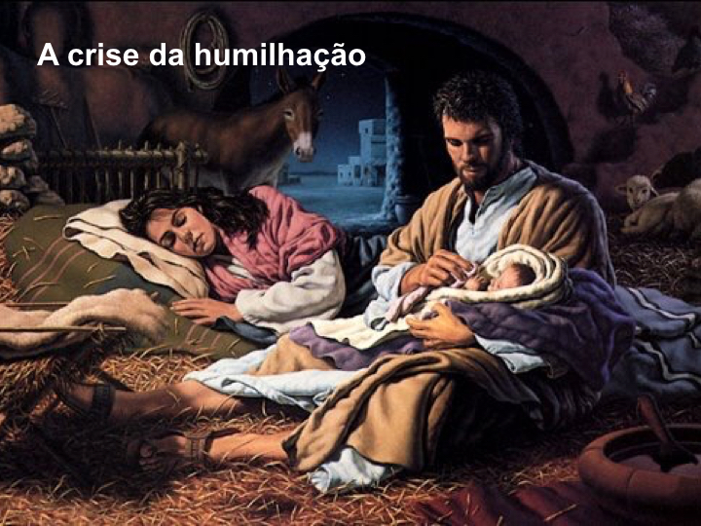
Notes:
b. A crise da humilhação. Dar à luz ao meu filho, que herdará o trono de Davi, e reinará para sempre, numa manjedoura? Poderia dizer: de jeito nenhum! – Ela não duvida de Deus, não lamenta, não murmura, nem se exalta. Não reivindica seus direitos. Ela dá à luz o seu filho sem um lugar propício, sem um médico ou parteira. Está, aparentemente, só com o marido, sem luzes, sem cuidados, sem proteção.

Slide 18
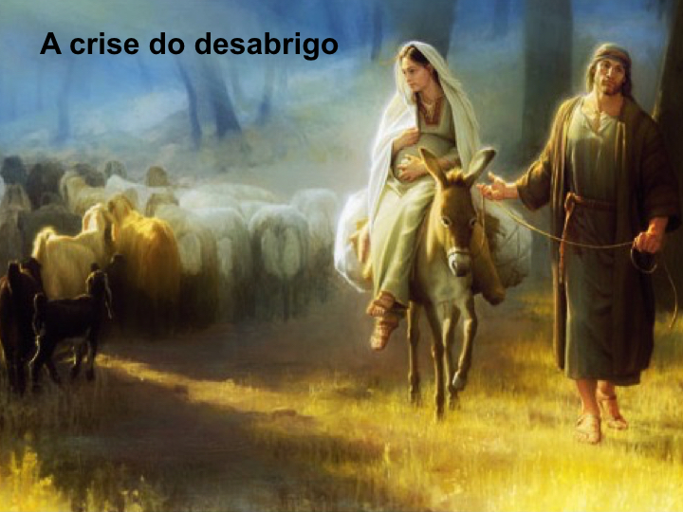
Notes:
c. A crise do desabrigo. Ir com o meu filho para o Egito, atravessar o deserto do Sinai. Poderia falar: ah, essa não! Agora é a crise de se sentir sem chão, sem bandeira, sem lugar certo para morar. É sentir-se desterrada, perseguida, ameaçada. Vão para um lugar onde serão ninguém, onde todos os vínculos importantes estarão ausentes. Ela é humilde o bastante para fugir. Corajosa o suficiente para enfrentar os perigos do deserto. Ela caminha sintonizada pelas mãos da providência. Ser mãe do Messias em vez de lhe trazer status, glória, honra, traz-lhe solidão, perseguição, desterro. José e Maria não são donos da agenda. “… permanece lá até que eu te avise…” (Mt 2:13).

Slide 19
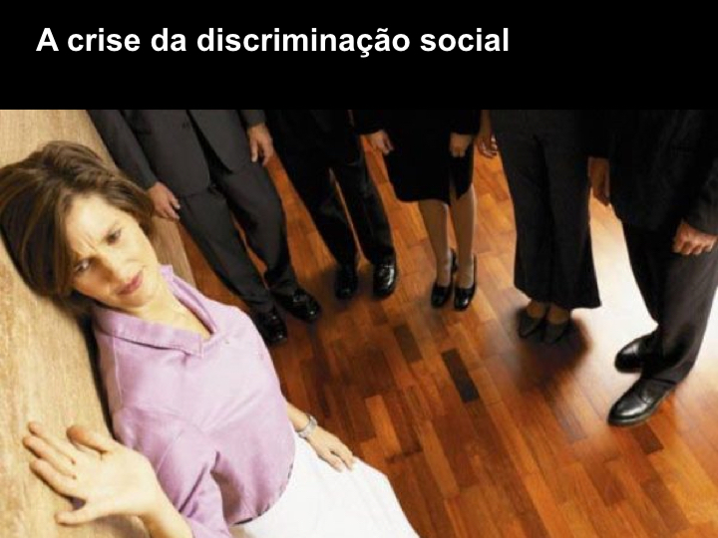
Notes:
d. A crise da discriminação social. Educar o meu Filho em Nazaré, ah isso é incompreensível! – Nazaré era considerada como subúrbio do fim do mundo. Era um dos maiores antros de ladrões e prostitutas da época.
O comentário geral é que de Nazaré não sai nada de bom. Era uma região sem vez, sem voz, sem representatividade. Era um lugar de péssima reputação. Mas é lá nesse caldeirão de terríveis iniquidades, nessa região da sombra da morte que o Filho de Deus vai crescer para ser o Salvador do Mundo.
É como se Deus estivesse armando a sua barracada nas malocas mais perigosas da vida. O Filho de Deus, o Rei dos reis deveria ser chamado não de cidadão de gloriosa Jerusalém, mas de Nazareno, termo pejorativo, sem prestígio.

Slide 20
Notes:
9. Quando afirmou: “que se cumpra em mim conforme a tua palavra” (Lucas 1:38), Maria ofereceu-se em plena confiança à Palavra de Deus.

Slide 21
Notes:
Como tem sido o ato de dar em sua vida real?
O que você está disposto a dar?
Qual sacrifício você vai fazer por Jesus?

Slide 22
Notes:
Conclusão
Vimos hoje a história da jovem que recebeu uma gravidez e missão celestial. Correu o risco de ser condenada à pena de morte.
Mas, deu uma grande prova de coragem e fé. Sua entrega foi incondicional.
Maria adquiriu o direito de dizer "a oferta sou eu"

Slide 23
Notes:
Apelo
Depois de ouvir essa impressionante lição bíblica, você gostaria de juntar a sua voz à de Maria? Então, repita comigo dizendo: “a oferta, sou eu!” Amém.

